Slide 1
Муниципальное бюджетное дошкольное образовательное учреждение Детский сад №14 «Солнышко» города Шумерля Чувашской Республики

Slide 2
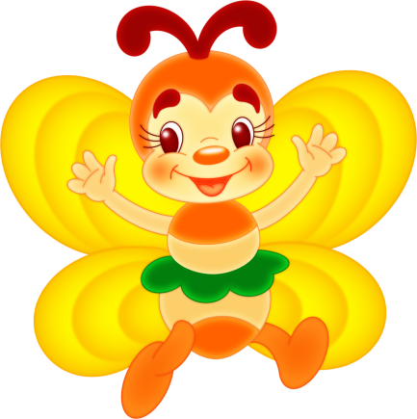
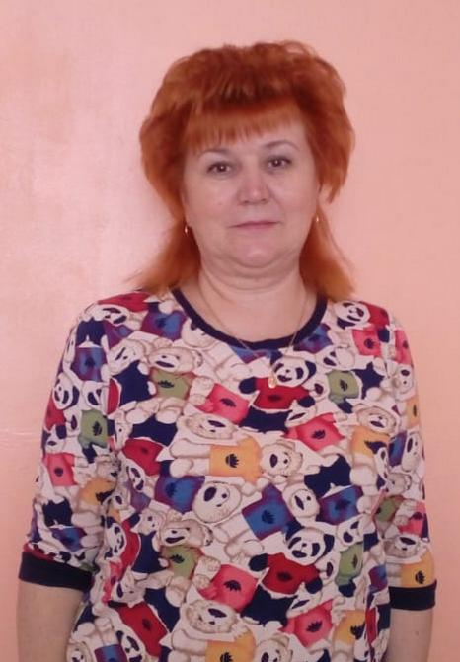
Давайте познакомимся!
Воспитатель: Николаева Наталья Александровна
Уровень образования: средне –специальное, «Шумерлинское педагогическое училище», 1994г.
Квалификационная категория: первая
Педагогический стаж: 23 года
Общий стаж: 35 лет
Воспитатель: Любаева Людмила Викторовна
Уровень образования: высшее, ЧГПУ им. И. Я. Яковлева, 2004г.
Квалификационная категория: первая
Педагогический стаж: 6 лет
Общий стаж: 18 лет

Slide 3
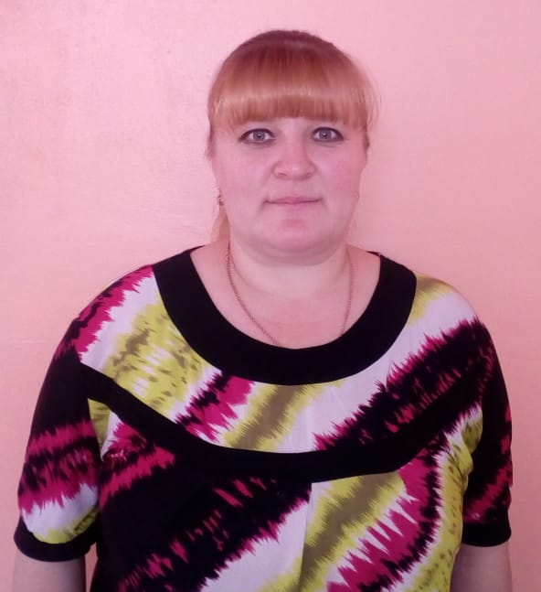
Младший воспитатель: Данилова Татьяна Геннадьевна Уровень образования: Средне-специальное Общий стаж: 18 лет

Slide 4
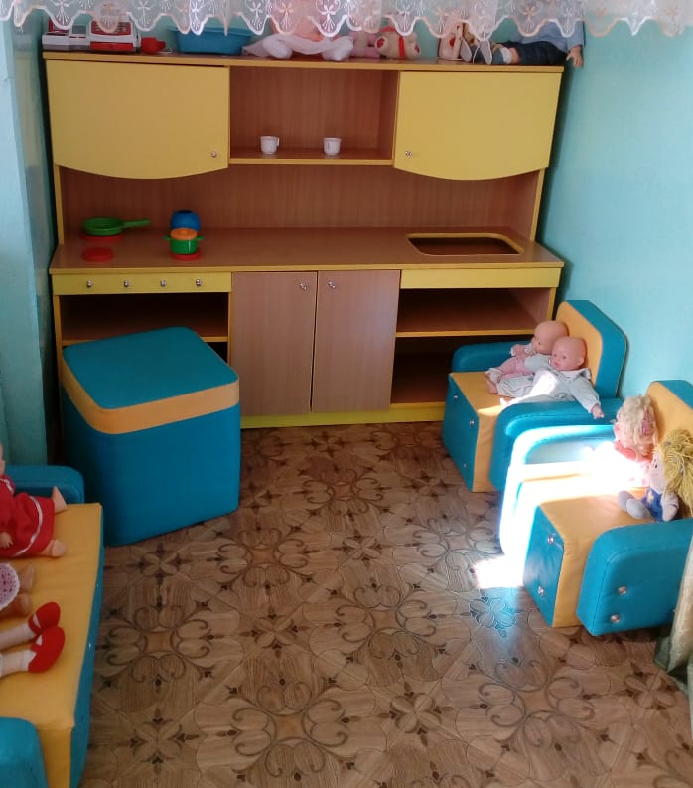
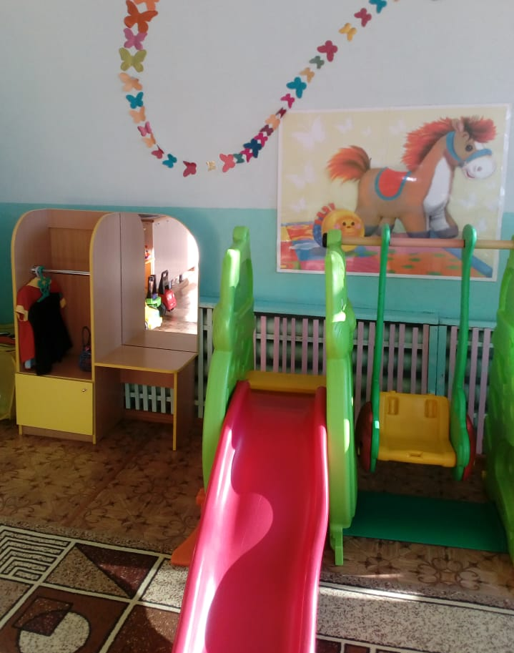
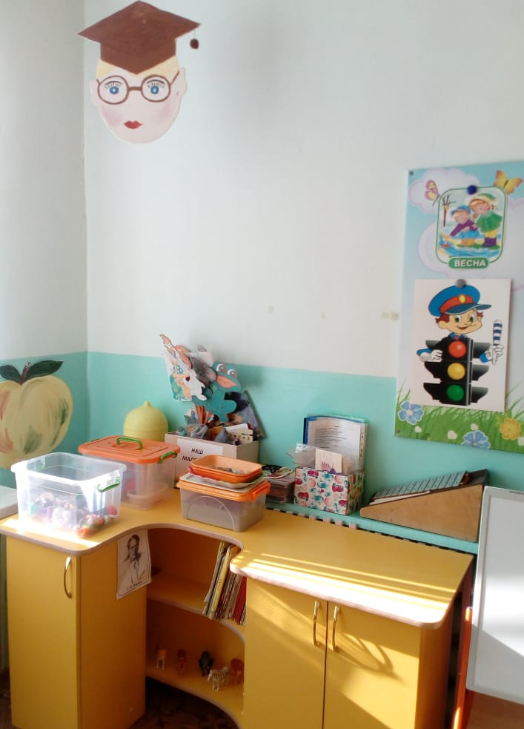
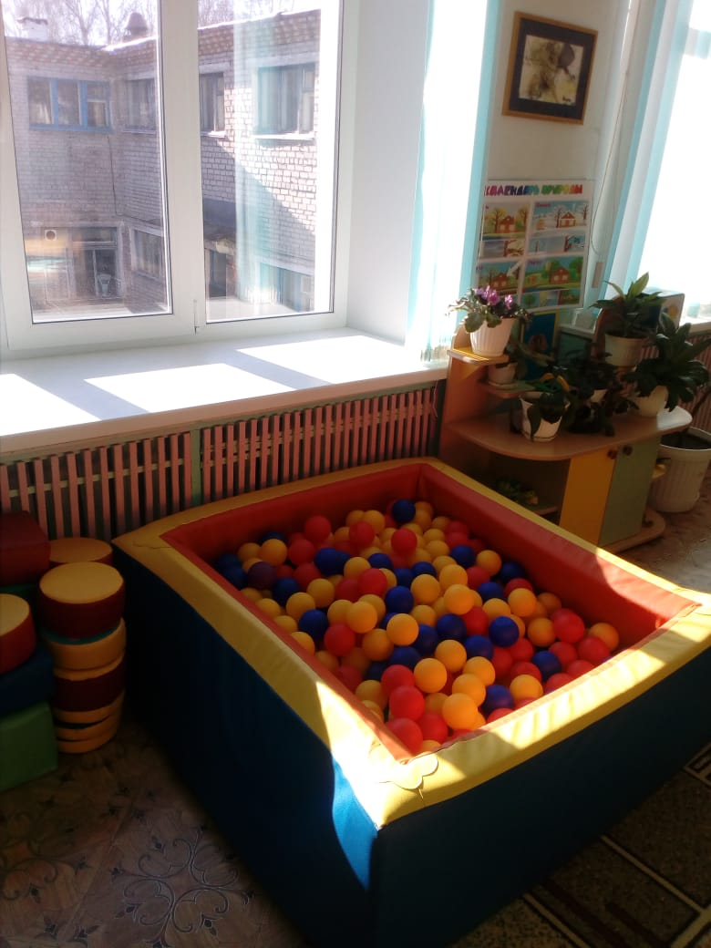
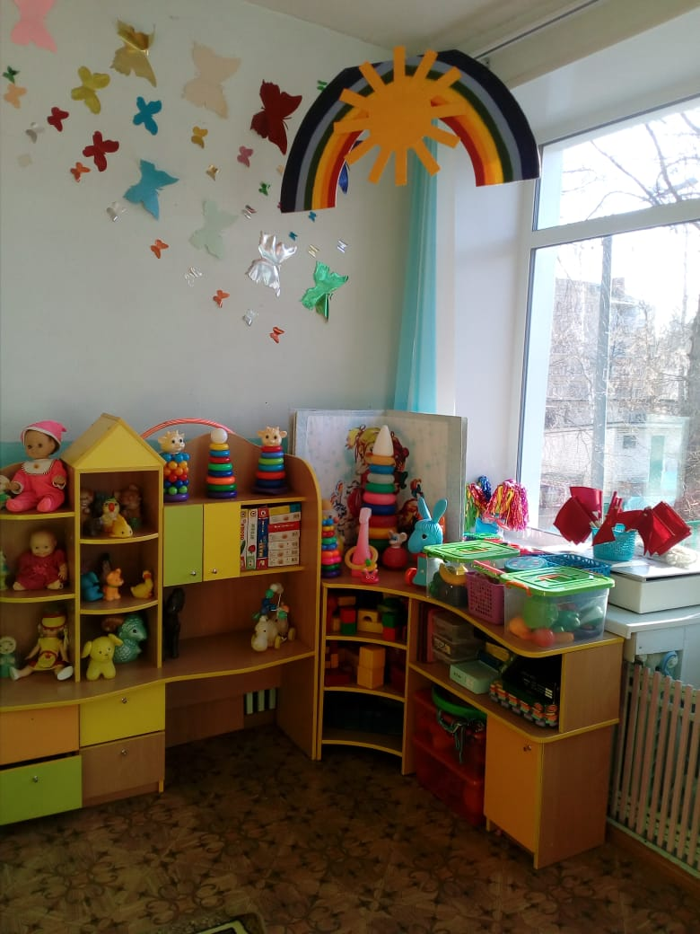
Наша любимая группа.

Slide 5
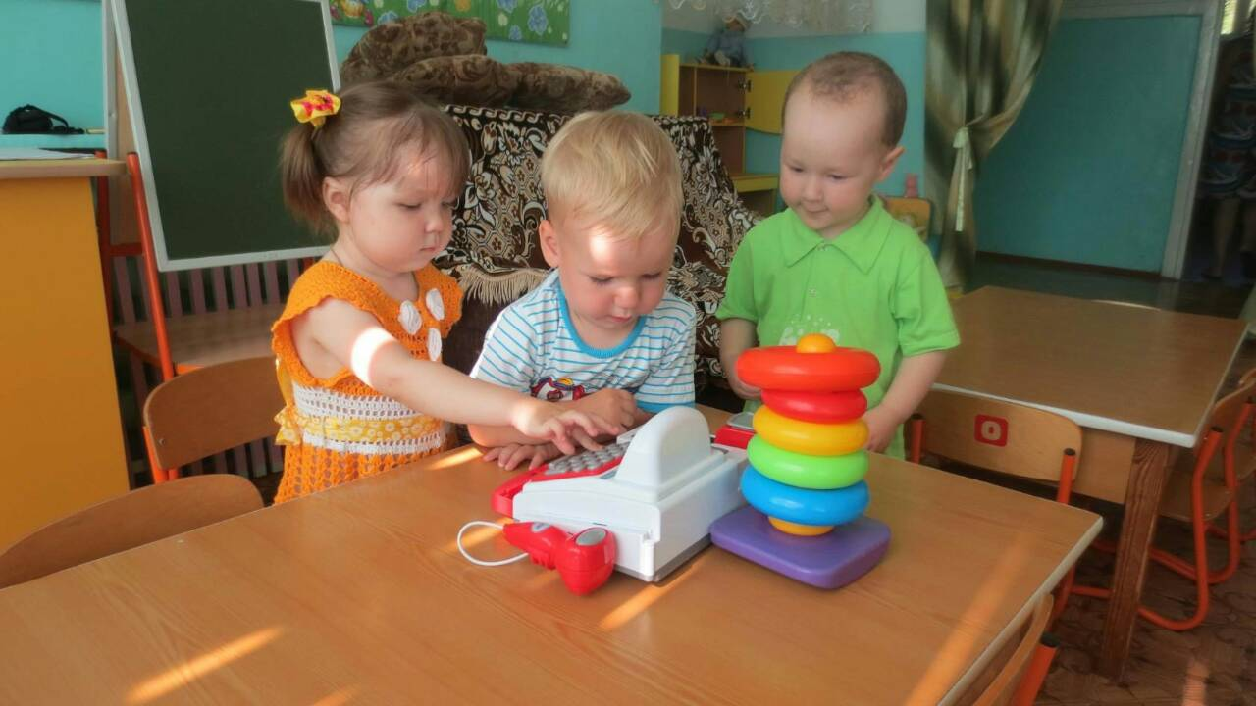
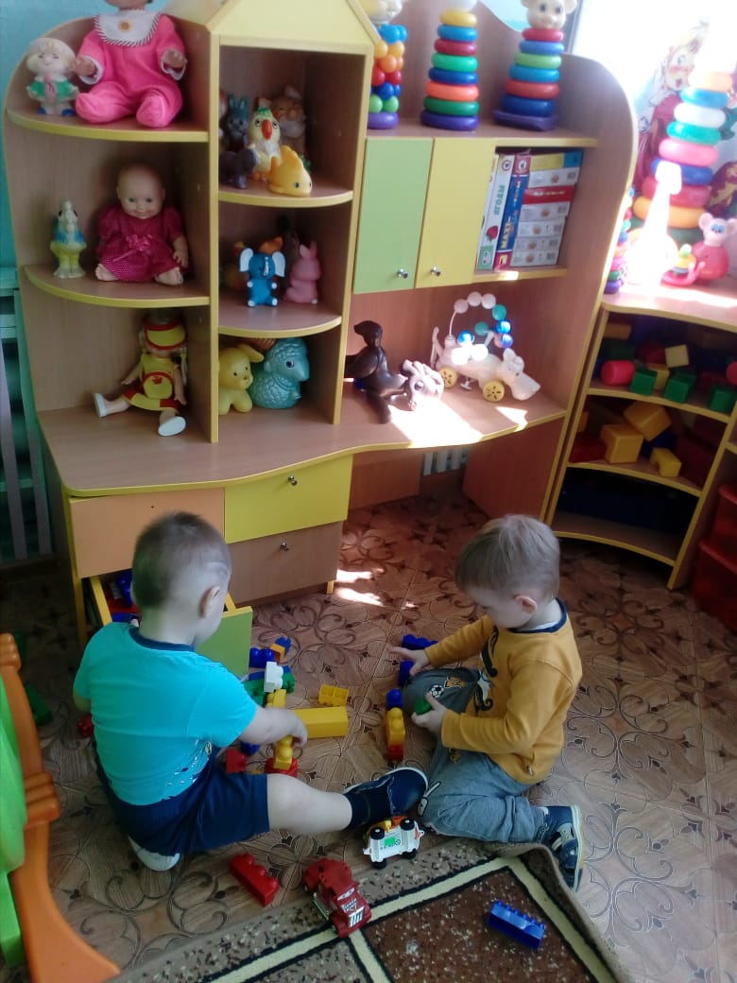
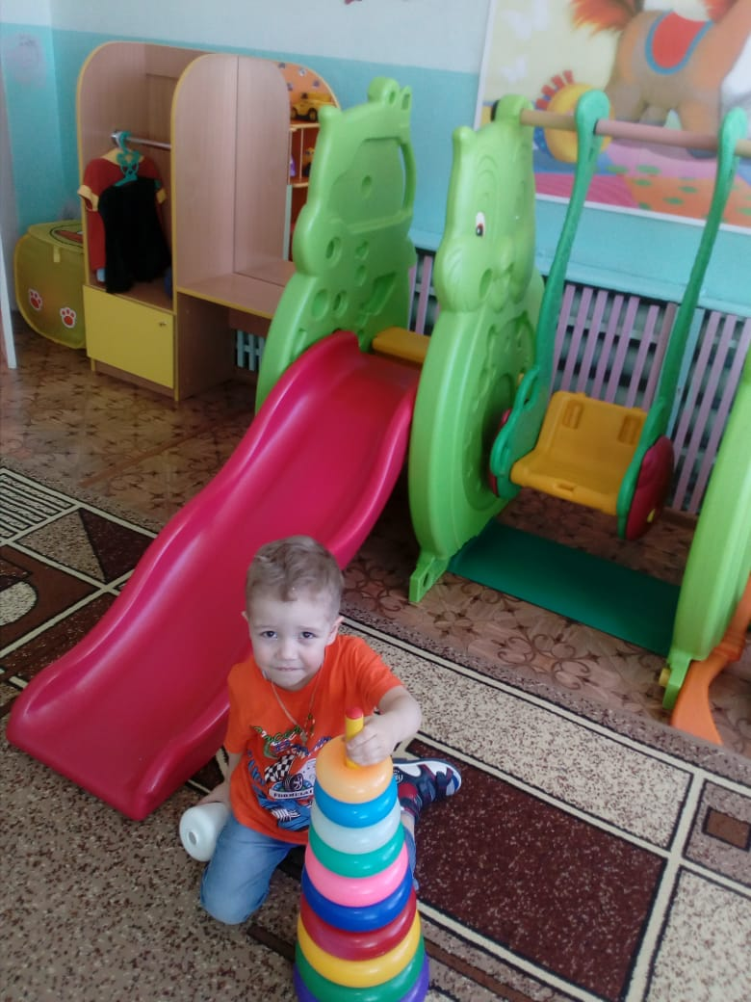
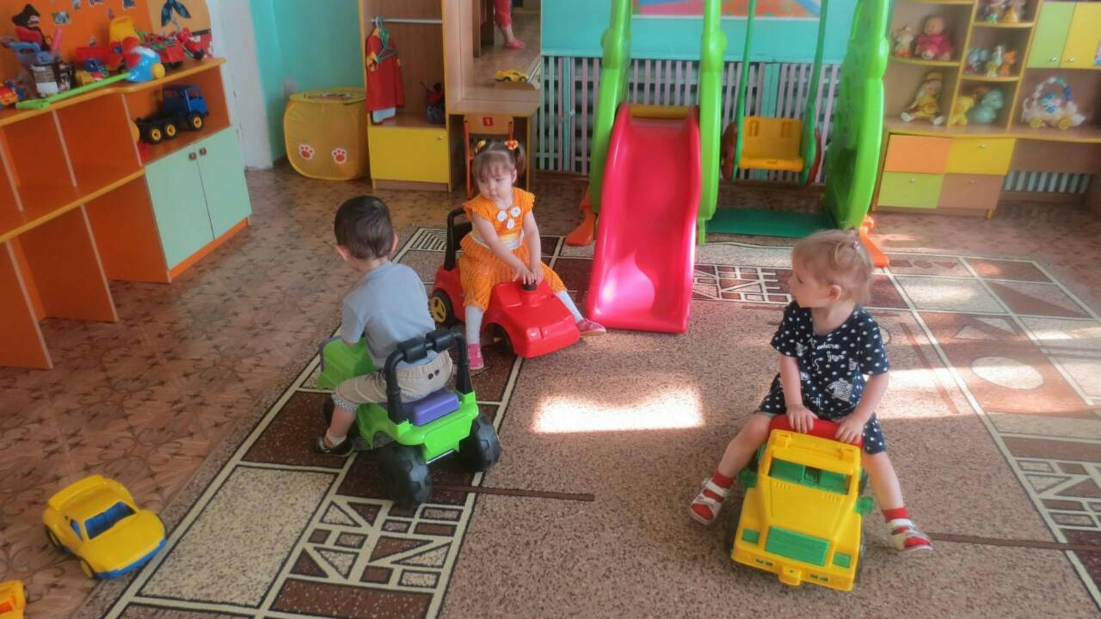
Наши любимые игры и занятия.

Slide 6
